Slide 1
BÀI 7. THỰC HÀNH: HÔ HẤP Ở THỰC VẬT
Sinh học 11 – Kết nối tri thức với cuộc sống · 01 tiết
Trường THPT – Tổ Sử – Địa – Sinh

Slide 2
MỤC TIÊU BÀI HỌC
MỤC TIÊU
Thực hành được thí nghiệm chứng minh hô hấp ở hạt nảy mầm thải khí CO₂.
Giải thích được kết quả dựa vào phản ứng của CO₂ với nước vôi trong.
Bố trí được thí nghiệm có đối chứng; viết báo cáo thực hành.
Sinh học 11 · Bài 7. Thực hành: Hô hấp ở thực vật 2
Notes:
GV nêu mục tiêu; HS ghi vào vở. Nhắc HS chuẩn bị điện thoại để làm bài củng cố cuối tiết.

Slide 3
TIẾT 15: THỰC HÀNH HÔ HẤP Ở THỰC VẬT

Slide 4
SƠ ĐỒ TƯ DUY BÀI HỌC
5 g hạt chắc, không mọt
CO₂ + Ca(OH)₂ → CaCO₃↓ + H₂O
Ngâm nước ấm ~40 °C, 2
giờ
Váng đục trên nước vôi
trong
Nguyên lí
Chuẩn bị hạt
Ủ 1 – 2 ngày, 30
– 35 °C
BÀI 7 THỰC HÀNH
HÔ HẤP
Chuông A: hạt + nước vôi
A: váng trắng đục
Chuông B: chỉ nước vôi
(đối chứng)
Bố trí
Kết quả
B: vẫn trong
Hạt nảy mầm hô hấp thải
CO₂
Để khoảng 1 giờ

Slide 5
KHỞI ĐỘNG
KHỞI ĐỘNG
Hạt nảy mầm có hô hấp mạnh không?
Làm cách nào chứng minh hạt nảy mầm thải ra khí CO₂?
Sinh học 11 · Bài 7. Thực hành: Hô hấp ở thực vật 4
Notes:
Gợi ý: nước vôi trong.

Slide 6
NGUYÊN LÍ THÍ NGHIỆM
ĐỀ BÀI
Vì sao dùng nước vôi trong để phát hiện CO₂?
💡 Viết phương trình phản ứng.
Sinh học 11 · Bài 7. Thực hành: Hô hấp ở thực vật 5
Notes:
Slide ĐỀ BÀI – cho HS suy nghĩ, thảo luận (không chiếu lời giải).

Slide 7
NGUYÊN LÍ THÍ NGHIỆM
LỜI GIẢI
CO₂ do hạt hô hấp thải ra bị nước vôi trong hấp thụ.
CO₂ + Ca(OH)₂ → CaCO₃↓ + H₂O.
CaCO₃ kết tủa tạo váng đục trên bề mặt.
Váng đục → có CO₂.
Sinh học 11 · Bài 7. Thực hành: Hô hấp ở thực vật 6
Notes:
Slide LỜI GIẢI – GV chốt sau khi HS trình bày.

Slide 8
BỐ TRÍ VÀ KẾT QUẢ
ĐỀ BÀI
Bố trí chuông A, B như thế nào? Kết quả sau 1 giờ?
💡 Chuông nào là đối chứng?
Sinh học 11 · Bài 7. Thực hành: Hô hấp ở thực vật 7
Notes:
Slide ĐỀ BÀI – cho HS suy nghĩ, thảo luận (không chiếu lời giải).

Slide 9
BỐ TRÍ VÀ KẾT QUẢ
LỜI GIẢI
Chuông A: đĩa hạt nảy mầm + cốc nước vôi trong.
Chuông B: chỉ cốc nước vôi trong (đối chứng).
Sau 1 giờ: cốc A có váng trắng đục; cốc B vẫn trong.
Hô hấp ở hạt nảy mầm thải khí CO₂.
Sinh học 11 · Bài 7. Thực hành: Hô hấp ở thực vật 8
Notes:
Slide LỜI GIẢI – GV chốt sau khi HS trình bày.

Slide 10
CÂU HỎI BÁO CÁO
ĐỀ BÀI
Tại sao phải ngâm hạt trong nước ấm khoảng 40 °C? Tại sao dùng hạt nảy mầm mà không dùng cây?
💡 Cây có lá ngoài sáng còn làm gì với CO₂?
Sinh học 11 · Bài 7. Thực hành: Hô hấp ở thực vật 9
Notes:
Slide ĐỀ BÀI – cho HS suy nghĩ, thảo luận (không chiếu lời giải).

Slide 11
CÂU HỎI BÁO CÁO
LỜI GIẢI
Nước ấm: hạt hút nước nhanh, hoạt hoá enzyme, nảy mầm nhanh.
Hạt nảy mầm hô hấp rất mạnh, kết quả rõ trong thời gian ngắn.
Hạt không quang hợp nên không hấp thụ lại CO₂.
Chọn mẫu vật phù hợp để kết quả rõ ràng.
Sinh học 11 · Bài 7. Thực hành: Hô hấp ở thực vật 10
Notes:
Slide LỜI GIẢI – GV chốt sau khi HS trình bày.

Slide 12
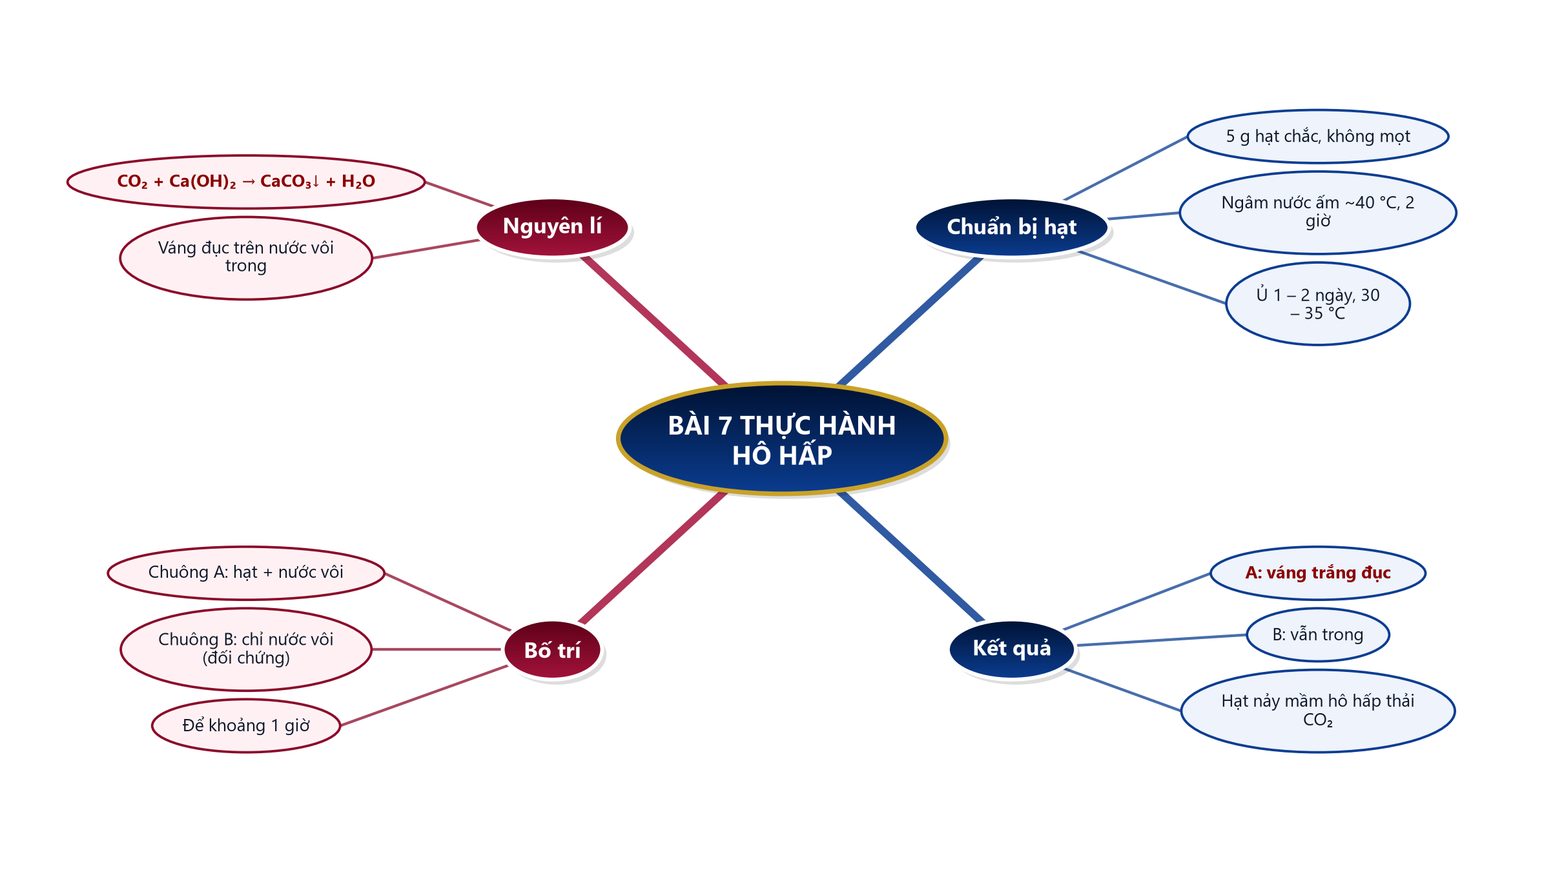
SƠ ĐỒ TƯ DUY
CỦNG CỐ
Sinh học 11 · Bài 7. Thực hành: Hô hấp ở thực vật 11

Slide 13

BÀI TẬP CỦA BẠN
CỦNG CỐ
Củng cố – Bài 7. Thực hành: Hô hấp ở thực vật
trangtu66.github.io/Taode_thi_online/sinh_cc_bai7_k11.html
Sinh học 11 · Bài 7. Thực hành: Hô hấp ở thực vật 12

